Slide 1
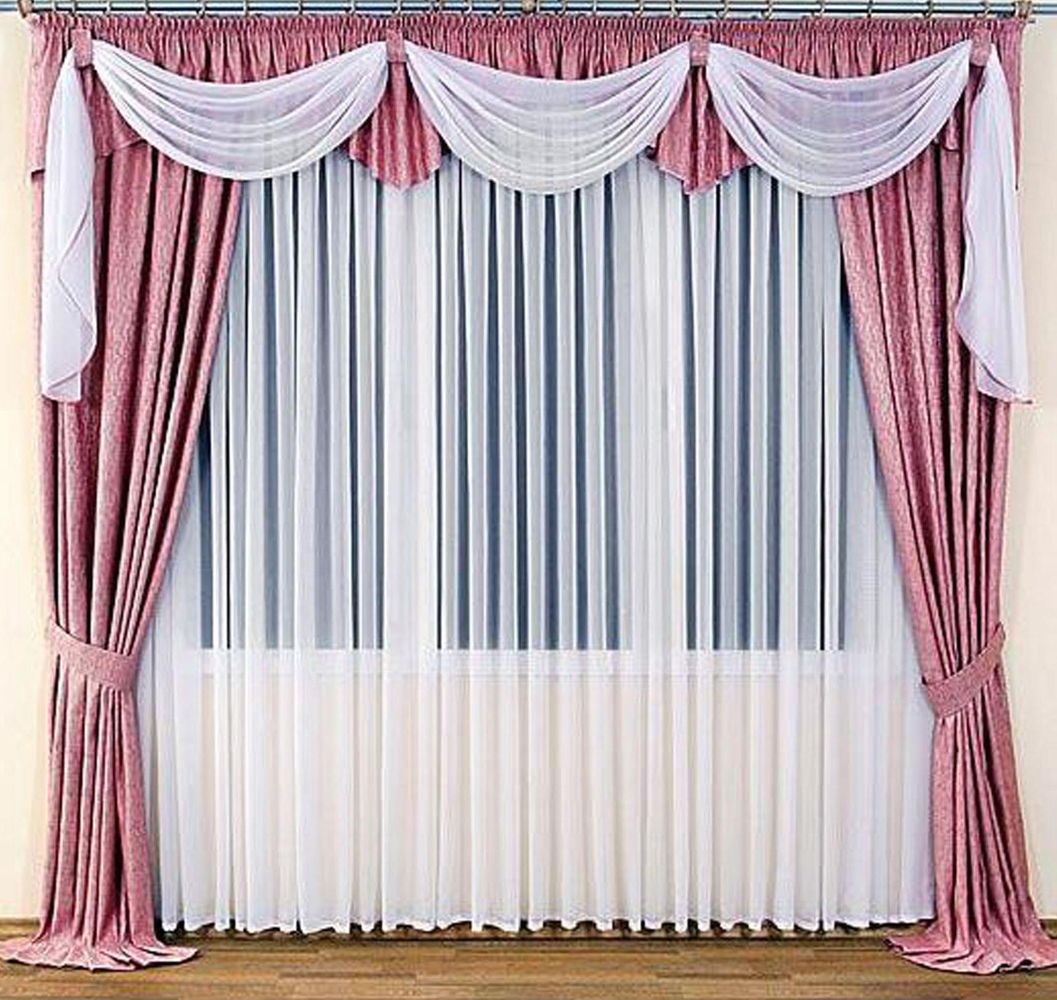
ক্লাশের সবাইকে ফুলেল শুভেচ্ছা

Slide 2
পরিচিতি
মোঃ আবুদাউদ সুমন
প্রভাষক ( অর্থনীতি)
টাপুরচর স্কুল এন্ড কলেজ
রৌমারী, কুড়িগ্রাম।
ই-মেইলঃ sumonict16@gmail.com
বিষয় : অর্থনীতি প্রথম পত্র
শ্রেণী : একাদশ-দ্বাদশ
অধ্যায় : দ্বিতীয়
সময় : ৪০ মিনিট
পিরিয়ড : ২য়
তারিখ : ১৪/০৮/২০১৯ ইং
Notes:
‍‍‍‍‍‍‍‍‍”ধ্বংস তার জন্য যান আজকের দিনটি গতকালের চেয়ে উন্নত নয়” আল-হাদিস।

Slide 3
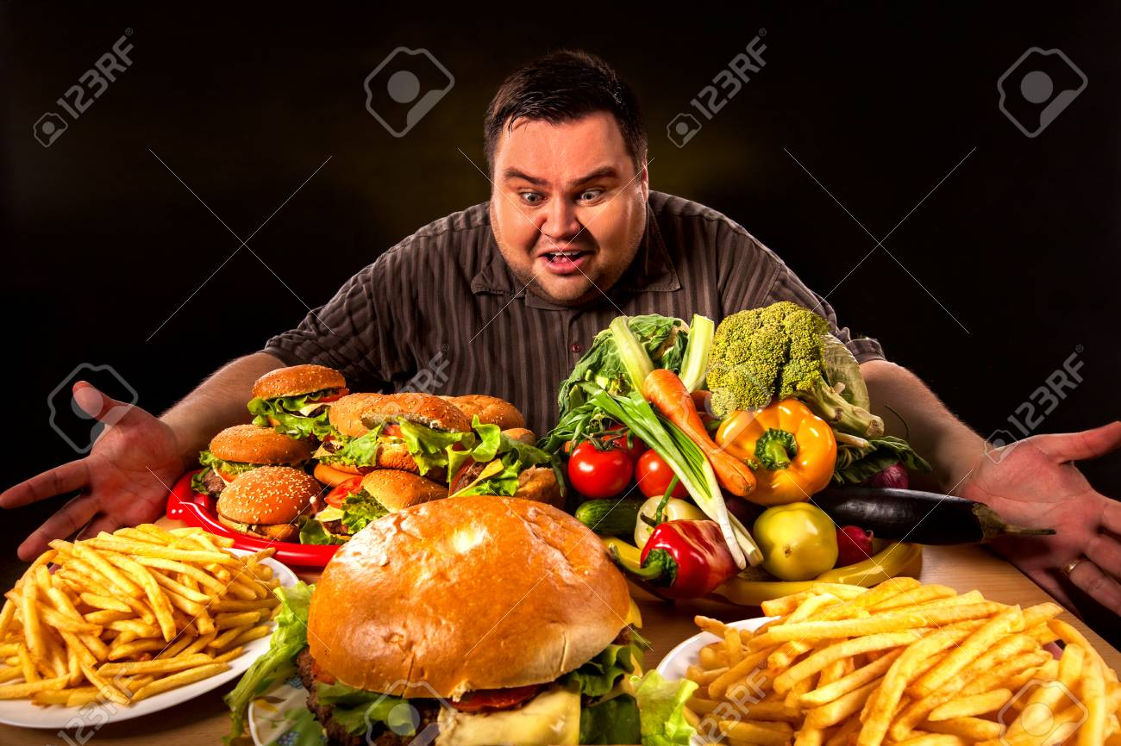
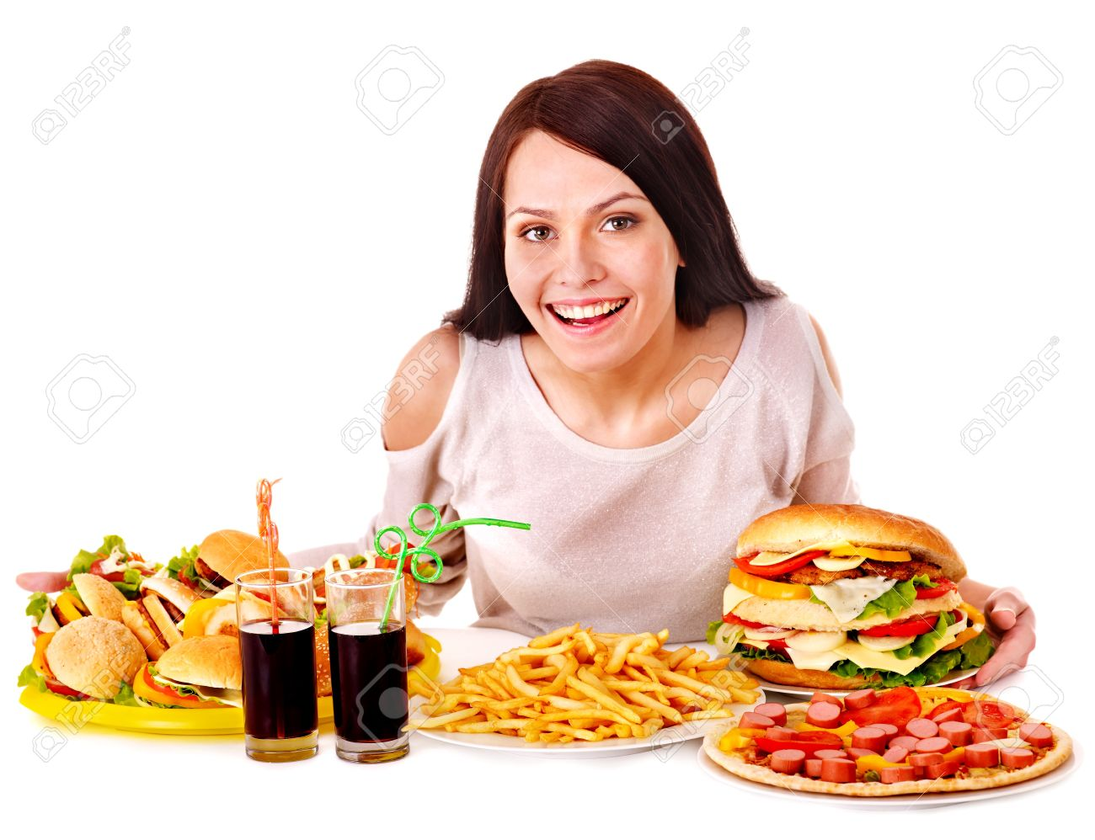
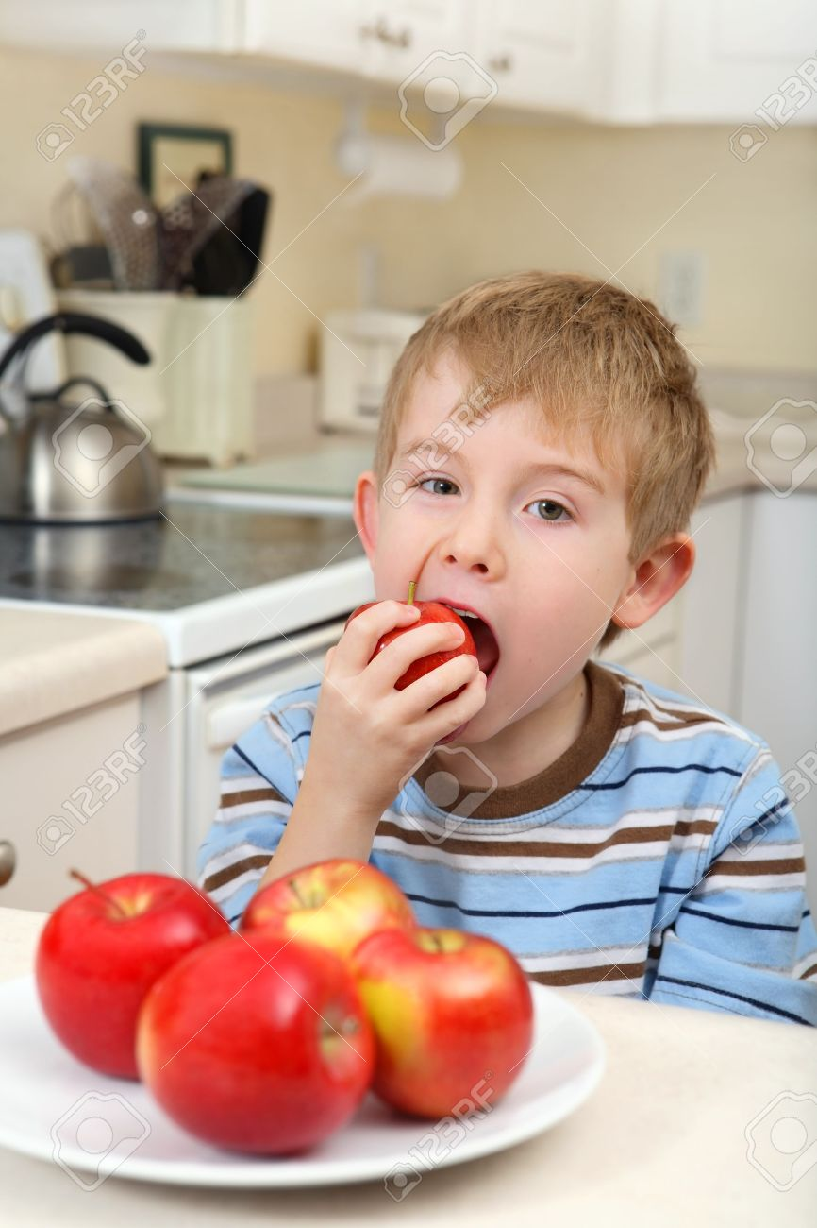
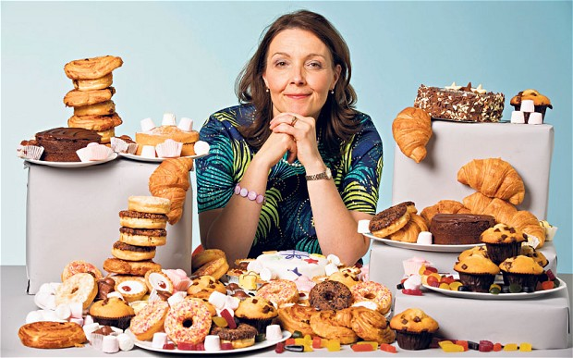
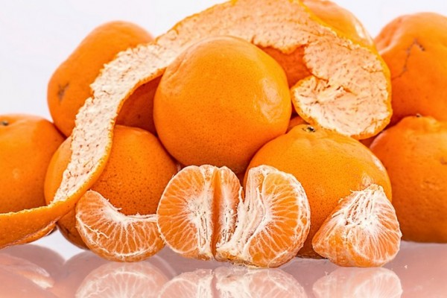
ছবিগুলো লক্ষ্য করো

Slide 4
পাঠ ঘোষণাঃ
ক্রমহ্রাসমান প্রান্তিক উপযোগ বিধি (ভোক্তা ও উৎপাদকের আচারণ)

Slide 5
শিখনফল
ক্রমহ্রাসমান প্রান্তিক উপযোগ বিধি কী তা বলতে পারতে ।
ক্রমহ্রাসমান প্রান্তিক উপযোগ বিধির অনুমিত শর্তগুলো লিখতে পারতে।
ক্রমহ্রাসমান প্রান্তিক উপযোগ বিধি তালিকার মাধ্যমে ব্যাখ্যা করতে পারবে।
ক্রমহ্রাসমান প্রান্তিক উপযোগ বিধি চিত্রের মাধ্যমে বর্ণনা করতে পারবে
এ বিধির সীমাবদ্ধতা গুলো বলতে পারবে।

Slide 6
ক্রমহ্রাসমান প্রান্তিক উপযোগ বিধি
অন্যান্য অবস্থা স্থির থেকে, কোনো নির্দিষ্ট সময়ে কোনো ব্যক্তি যখন একই দ্রব্য ক্রমাগত ভাবে ভোগ করতে থাকে, তখন ঐ দ্রব্যের মোট উপযোগ বৃদ্ধি পেলেও প্রান্তিক উপযোগ ক্রমশ হ্রাস পায়। অর্থাৎ ভোগের এককপ্রতি বৃদ্ধি ও প্রান্তিক উপযোগ ক্রমান্বয়ে হ্রাস_এ দুয়ের সম্পর্ককে অর্থনীতিতে ক্রমহ্রাসমান প্রান্তিক উপযোগ বিধি বলে।
অধ্যাপক আলফ্রেড মার্শাল ১৯৮০ সালে তার বিখ্যাত গ্রন্থ‍ “Principal of Economics” ‍-এ বলেন, “কোন বিশেষ দ্রব্যের মজুত বৃদ্ধির ফলে কোনো ব্যক্তি যে অতিরিক্ত উপযোগ লাভ করে তা মজুত বৃদ্ধির সাথে সাথে ক্রমশ হ্রাস পেতে থাকে”।
লিংক

Slide 7
একক কাজ:
সময়: ৪ মিনিট
ক্রমহ্রাসমান প্রান্তিক উপযোগ বিধি কাকে বলে?
লিংক

Slide 8
অনুমিত শর্ত: ক্রমহ্রাসমান প্রান্তিক উপযোগ বিধিটি নিম্নোক্ত অনুমিত শর্তের উপর প্রতিষ্ঠিত:
উপযোগের পরিমানগত পরিমাপ সম্ভব।
ভোক্তার পছন্দ , রুচি ও আয় অপরিবর্তিত।
ভোক্তা যুক্তিশীল।
উপযোগ অর্থের মাধ্যমে প্রকাশ করা যায়।
অর্থের প্রান্তিক উপযোগ স্থির।
নির্দিষ্ট সময় বিবেচ্য।
দ্রব্যের বিভিন্ন একক সমজাতীয় হবে।
দ্রব্যটি বিভিন্ন এককে বিভাজ্য হবে এবং ভোগের একক পর্যাপ্ত।

Slide 9
সূচির মাধ্যমে ক্রমহ্রাসমান প্রান্তিক উপযোগ বিধিটির ব্যাখ্যা:
দ্রব্যের একক (পরিমান=Q) কমলা | মোট উপযোগ(TU) টাকার মাধ্যমে | প্রান্তিক উপযোগ (MU)টাকার মাধ্যমে
১ একক | ১০ | ১০
২ একক | ১৮ | ৮
৩ একক | ২৪ | ৬
৪ একক | ২৮ | ৪
৫ একক | ৩০ | ২
৬ একক | ৩০ | ০
৭ একক | ২৮ | -২

Slide 10
Y
রেখা চিত্রের সাহায্যে ব্যাখ্যা:
৩০
২৮
২৪
১৮
১০
চিত্র:A
মোট উপযোগ
চিত্র বিশ্লেষণ: A চিত্রে ভূমি অক্ষে ভোগের পরিমান, লম্ব অক্ষে মোট উপযোগ ; B চিত্রে ভূমি অক্ষে ভোগের পরিমান, লম্ব অক্ষে প্রান্তিক উপযোগ নির্দেশিত।
TU
0 1 2 3 4 5 6 7
Q
ভোগের পরিমান
Y
চিত্র: B
10
8
6
৪
2
o
-2
প্রান্তিক উপযোগ
1 2 3 4 5 6 7
Q
ভোগের পরিমান
MU

Slide 11
জোড়ার কাজ
কাল্পনিক সূচি থেকে রেখা অঙ্কন কর:-
দ্রব্যের একক (পরিমান=Q) আপেল | মোট উপযোগ (TU) টাকার মাধ্যমে | প্রান্তিক উপযোগ (MU) টাকার মাধ্যমে
১ একক | ৪০ | ৪০
২ একক | ৭০ | ৩০
৩ একক | ৯০ | ২০
৪ একক | ১০০ | ১০
৫ একক | ১০০ | ০
৬ একক | ৯০ | -১০

Slide 12
সীমাবদ্ধতা:
যেহেতু ক্রমহ্রাসমান প্রান্তিক উপযোগ বিধিটি কতগুলো অনুমিত শর্তের উপর প্রতিষ্ঠিত- ফলে সর্বক্ষেত্রে এর প্রয়োগযোগ্যতা নেই। নিম্নে এ বিধির প্রধান ব্যতিক্রমগুলো উপস্থাপন করা হলো:
অপরিবর্তনীয় অনুমতি:
দ্রব্যের একক:
শখের দ্রব্য:
পরিবর্তক ও পরিপূরক দ্রব্যের যোগান।
অনুকরণ প্রবৃত্তি।
ভোক্তার চরিত্র।
অন্যের মজুদ।

Slide 13
মূল্যায়ন
ক্রমহ্রাসমান প্রান্তিক উপযোগ বিধি কি?
ক্রমহ্রাসমান প্রান্তিক উপযোগ বিধির অনুমিত শর্তগুলো লিখ?
ক্রমহ্রাসমান প্রান্তিক উপযোগ বিধি সমালোচনা সহ ব্যাখ্যা কর?

Slide 14
বাড়ীর কাজ:
চাহিদা বলতে কি বোঝ?

Slide 15
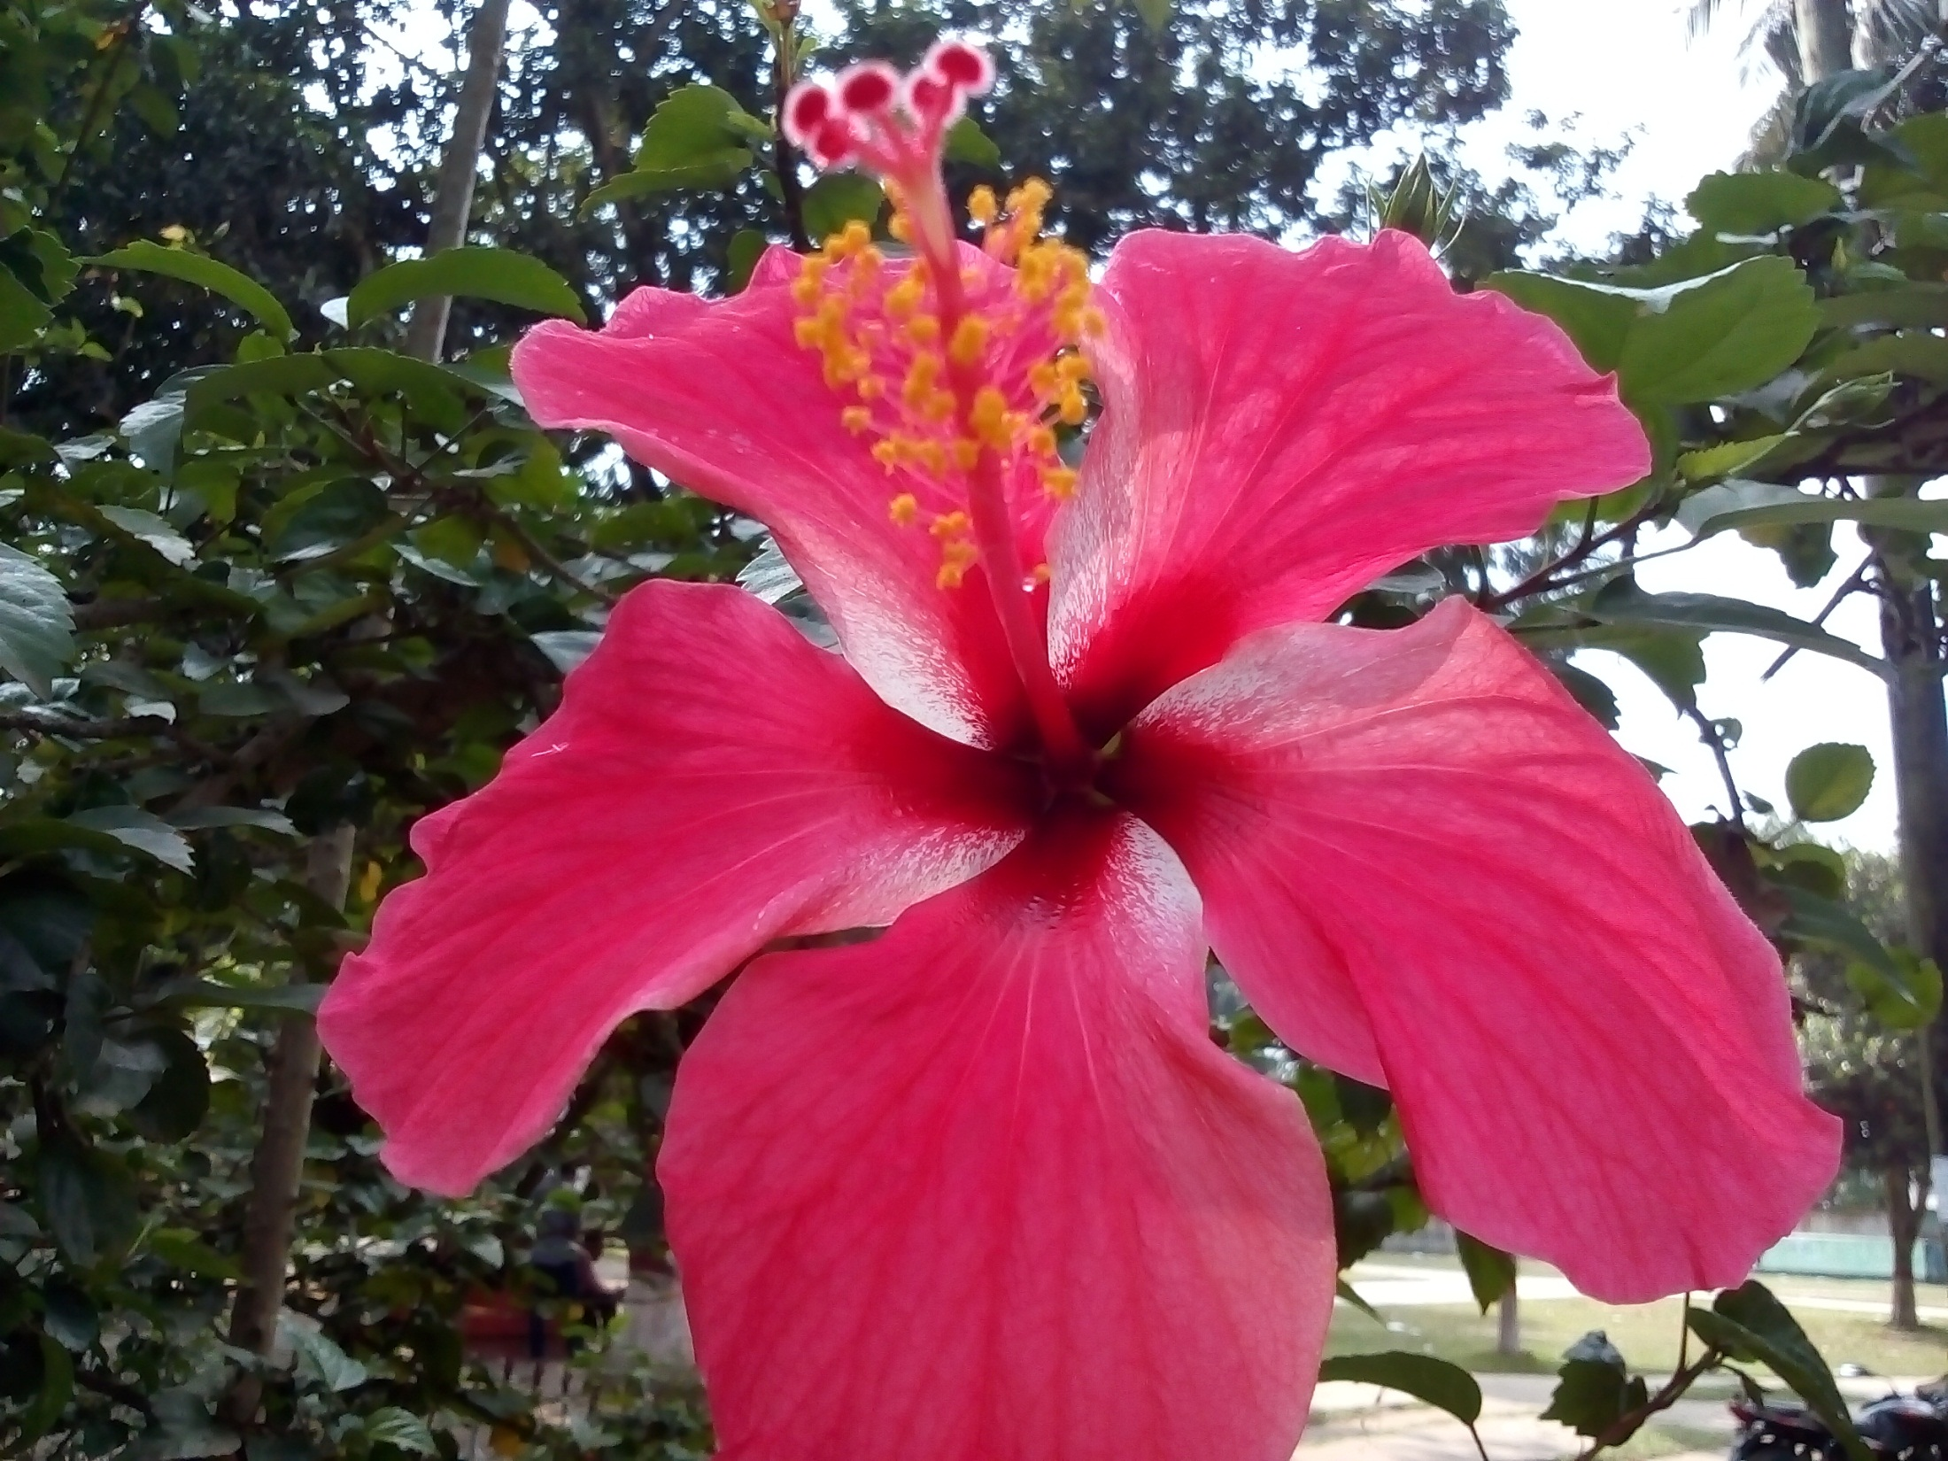
ধন্যবাদ।

